Slide 1

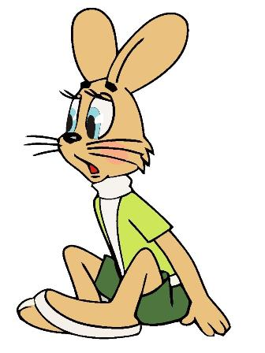

Mnohobunkové organizmy
Mgr. IVANA RICHNAVSKÁ
http://planetavedomosti.iedu.sk/page.php/resources/view_all?id=funkcie_buniek_organy_rastlinne_bunky_tkaniva_vlastnosti_zivocisne_t_page1&1

Slide 2
Zopakujme si:
Črievička je z hľadiska počtu buniek..........................
Črievička sa pohybuje pomocou.......................
Pohyb pomocou panôžok je typický pre ...........................
Panôžky vznikajú .................................................
Jednobunkové živočíchy nazývame ................................

Slide 3
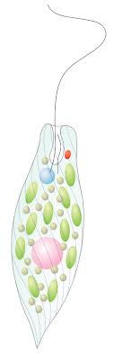
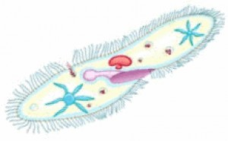
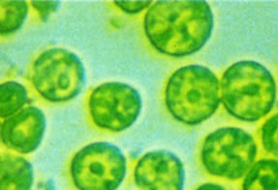
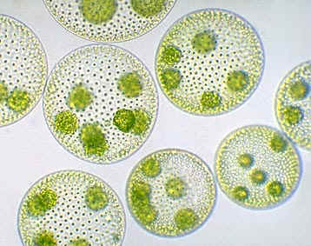
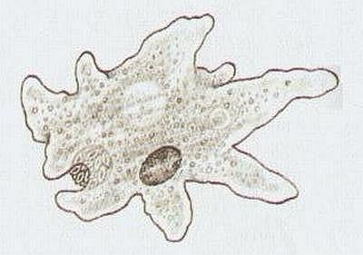
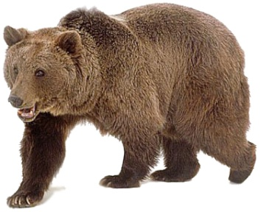
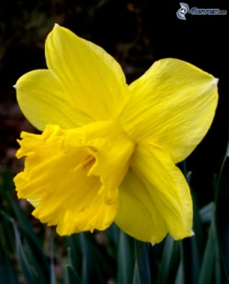
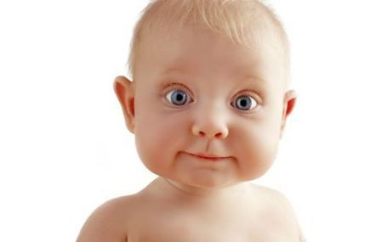
Rozdelenie organizmov
Jednobunkové organizmy - ich telo je tvorené ......................
Črievička veľká červenoočko chlorela
Drobnozrnko meňavka
Mnohobunkové organizmy – telo tvorí ..............................
Medveď kvet človek

Slide 4
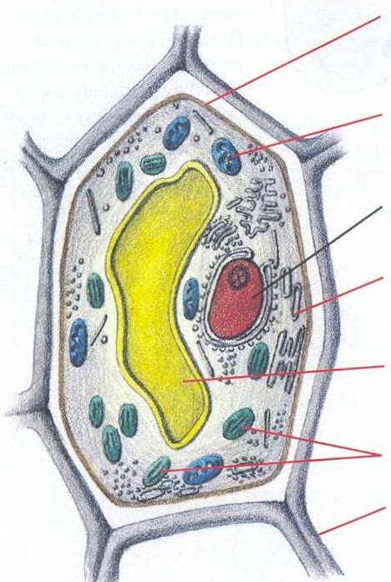
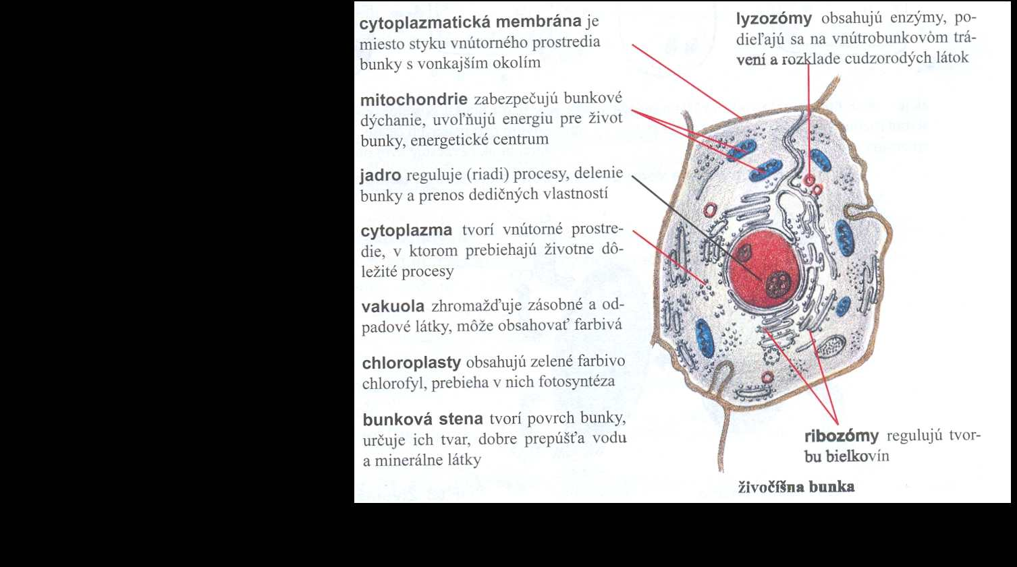
Bunka ???
rastlinná živočíšna

Slide 5
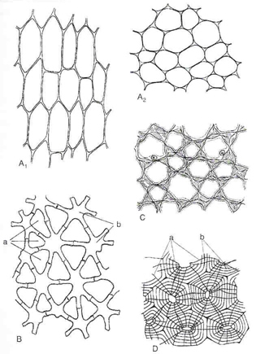
Súbor buniek .....
PLETIVÁ!!!

Slide 6
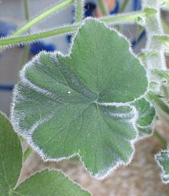
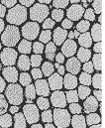
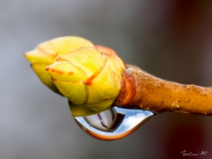
Pletivá – podľa druhu:
Krycie – tvoria povrch rastliny, napr. pokožka
Delivé – umožňuje rast, napr. púčiky

Slide 7
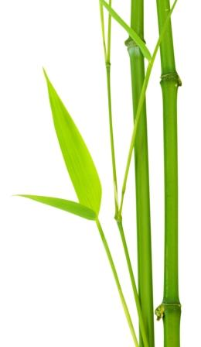
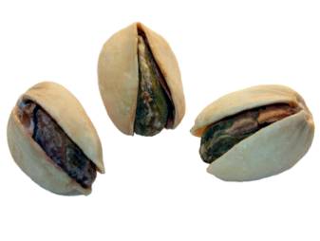
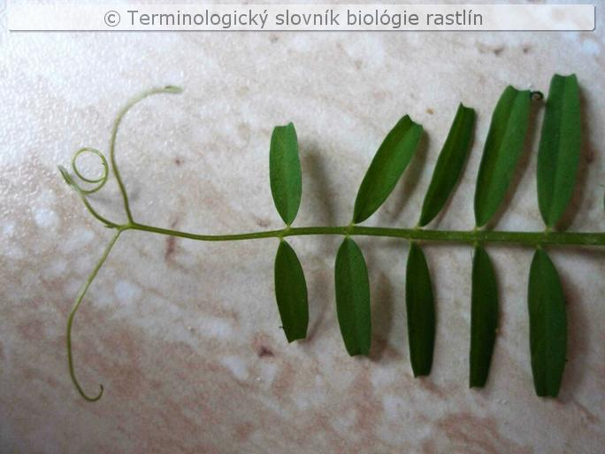
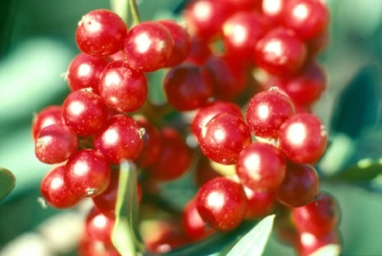
c) vodivé – vedie vodu a zásobné látky v stonke
d) zásobné - obsahuje zásobné látky, napr. plod
e) spevňovacie – úponky rastlín

Slide 8
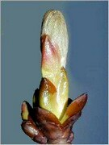
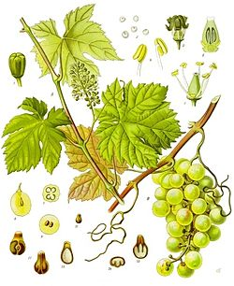
Pletivá
Delivé pletivo – púčik
Vodivé pletivo – stonka
Krycie pletivo – pokožka listu
Spevňovacie pletivo – úponky
Zásobné pletivo – plod bobuľa

Slide 9
SÚBOR BUNIEK .......
TKANIVÁ

Slide 10
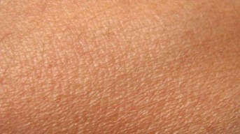
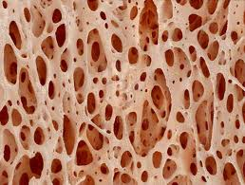
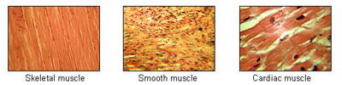
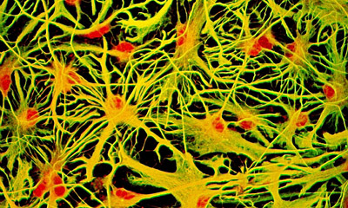
Tkanivo
Tkanivo – je skupina živočíšnych buniek, ktoré majú rovnaký tvar a funkciu.
Tkanivá podľa druhu:
krycie - koža
spojivové – kosť
svalové – 3 druhy svalov
nervové - mozog

Slide 11
Stavba tela mnohobunkovej rastliny
Bunka
Pletivo – krycie, zásobné, vodivé, spevňovacie
Orgán – koreň, stonka, list, kvet
Rastlina – prvosienka, smrek, ruža

Slide 12
Stavba tela mnohobunkového živočícha
Bunka – nervová, kostná, svalová, kožná
Tkanivo – nervové, spojivové, svalové, krycie
Orgán – kosť, pokožka, sval, žalúdok, mozog, miecha
Sústava – kožná, oporná, svalová, dýchacia,
orgánov nervová, obehová, močová, tráviaca
Živočích - pavúk, motýľ, kapor, ropucha, sýkorka, kôň

Slide 13
Rozdeľ organizmy na jednobunkové a mnohobunkové
črievička
križiak
chlorella
slimák
kvasinky
dážďovka
tulipán
meňavka
drobnozrnko
žabí vlas
Jednobunkové organizmy | Mnohobunkové organizmy

Slide 14
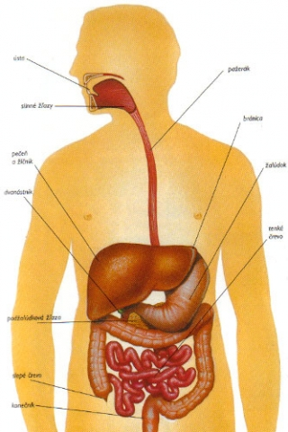
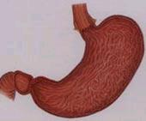
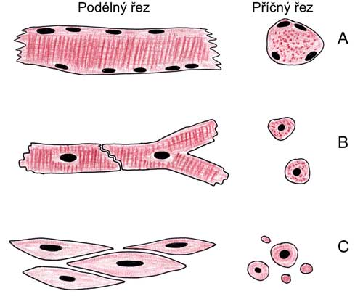
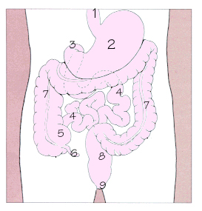
Správne zoraď
hladký sval človek žalúdok sval. bunka tráviaca sústava
1
2
3
4
5

Slide 15
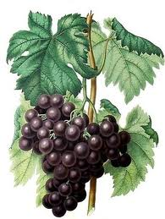
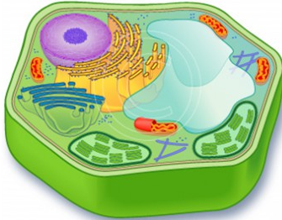
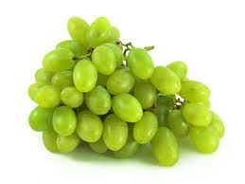
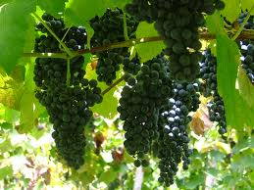
Správne zoraď
zásobné pletivo plod vinič bunka
1
2
3
4

